Slide 1

Виртуальная память

Slide 2
Загадки человечества
на которые мы ответим
Почему у всех программ одни и те же адреса? Как они не мешают друг другу?
Почему если выйти за границы массива то иногда происходит SEGFAULT, а иногда ничего не происходит (UB)?
Как компьютер вообще понимает, какая память ”наша”, а какая - нет?
Как работает malloc/new/free/delete? Откуда они берут память?
Почему можно исполнять код программы, но не получится исполнять данные? Например, записать в данные машинный код и исполнить его.
Почему не выйдет в ассемблере написать самомодифицирующийся код?

Slide 3
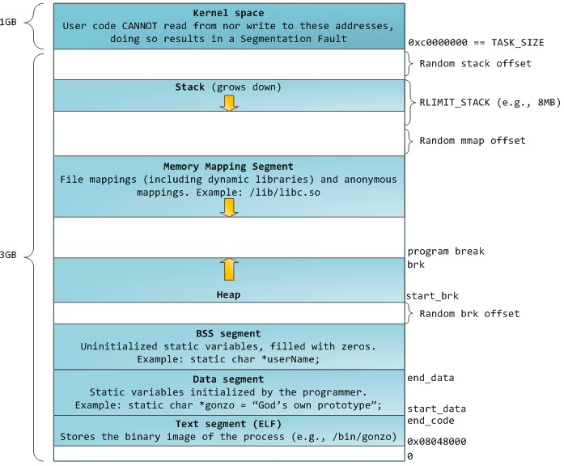
Организация памяти процесса
Как посмотреть?
$ vim /proc/*pid*/maps
z.B. $ vim /proc/self/maps (self = текущий процесс)
(Не только maps, но и status, mem, map_files и т.д.)
$ objdump –t a.out
Вопрос.
Как процессы не конфликтуют друг с другом за адреса?
Статья на хабре

Slide 4
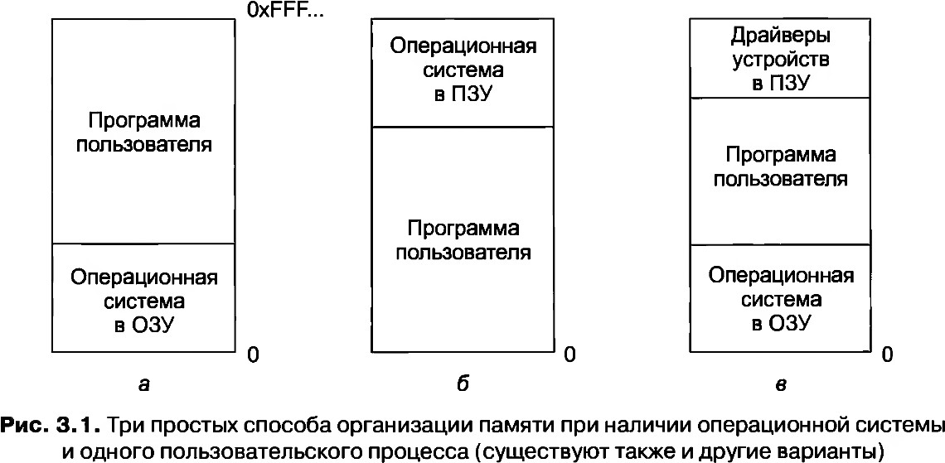
Исторический экскурс
MS DOS

Slide 5
Проблемы такого подхода
Безопасность: можно портить чужую (в том числе ОС) память
Разграничение: процессы находятся рядом друг с другом и могут мешать
Абстракция: каждый процесс хочет жить в мире с доступной памятью от
0x0 до 0xFFF…F, а не на выделенном клочке

Slide 6
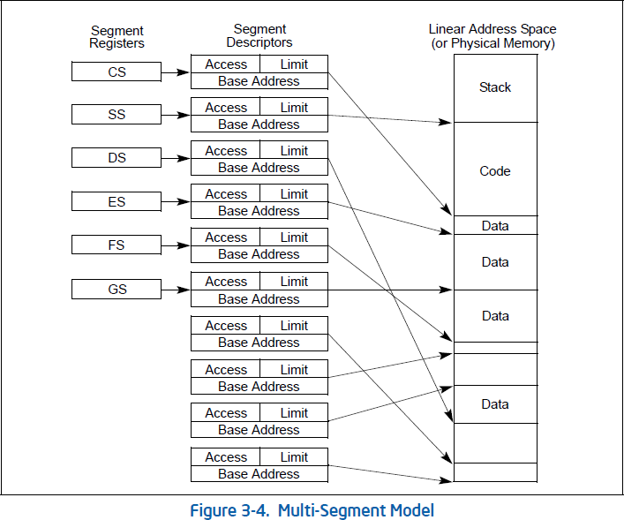
Сегментная модель

Slide 7
Виртуальная память
Хотим добиться следующей абстракции:
Доступны все адреса от 0 до 2^64 - как непрерывный блок
Память процессов может быть больше, чем вообще доступно памяти
Память процессов независима друг от друга

Slide 8
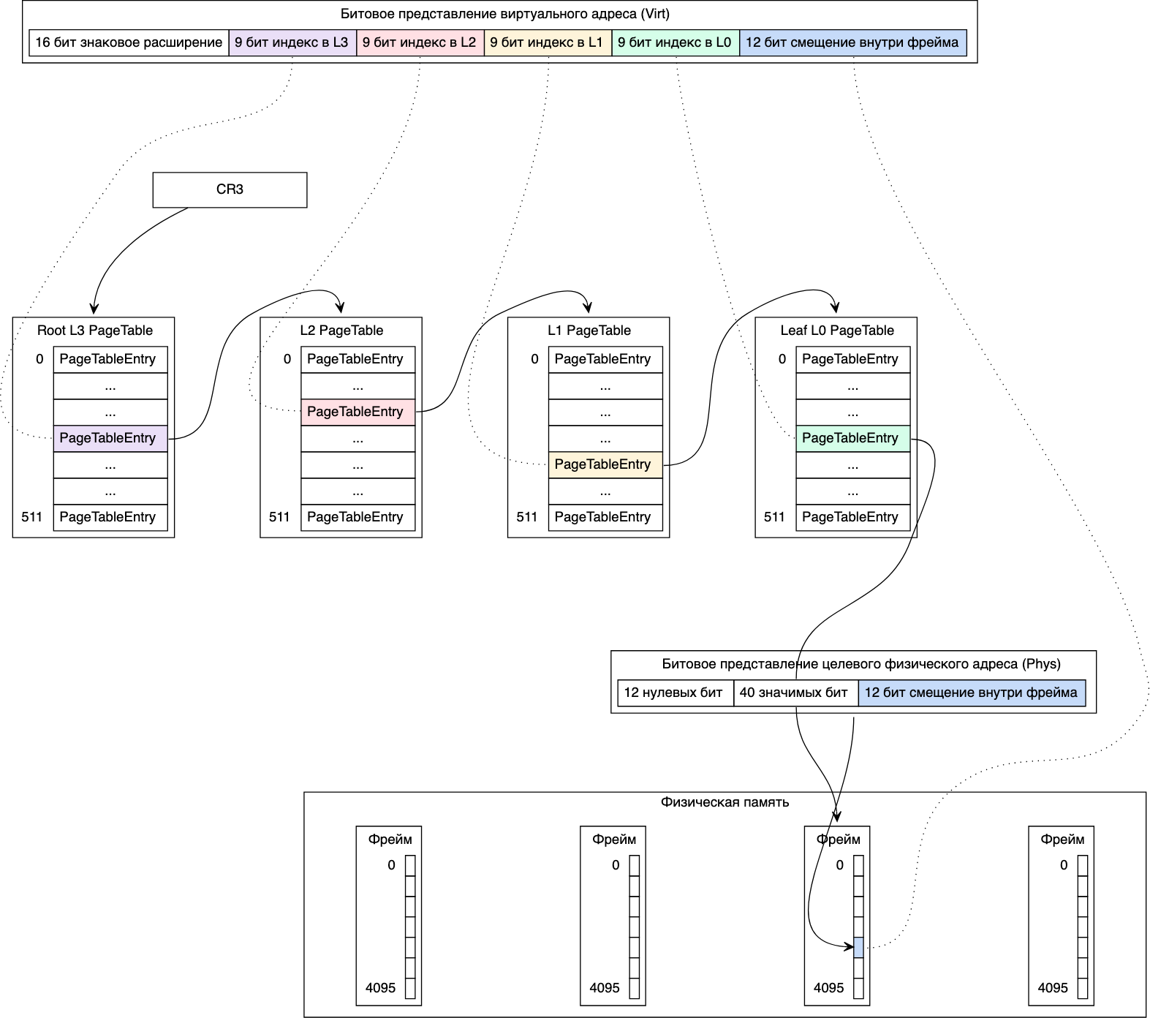
Page Walk

Slide 9
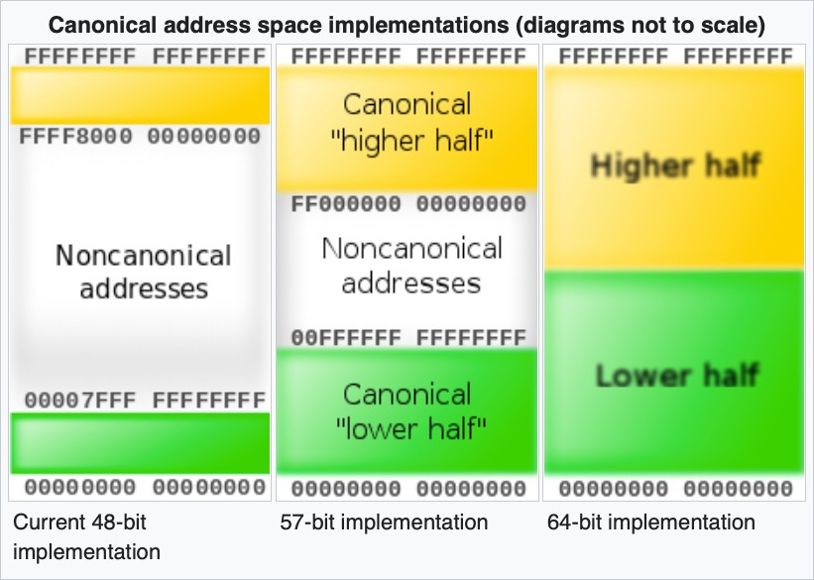
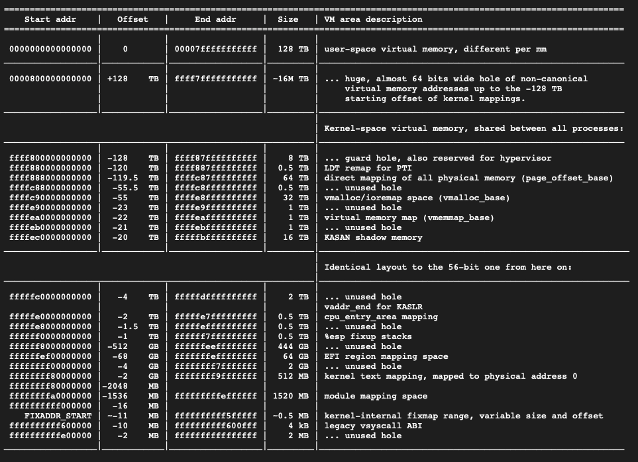
Две половины адресов
Адреса ядра

Slide 10
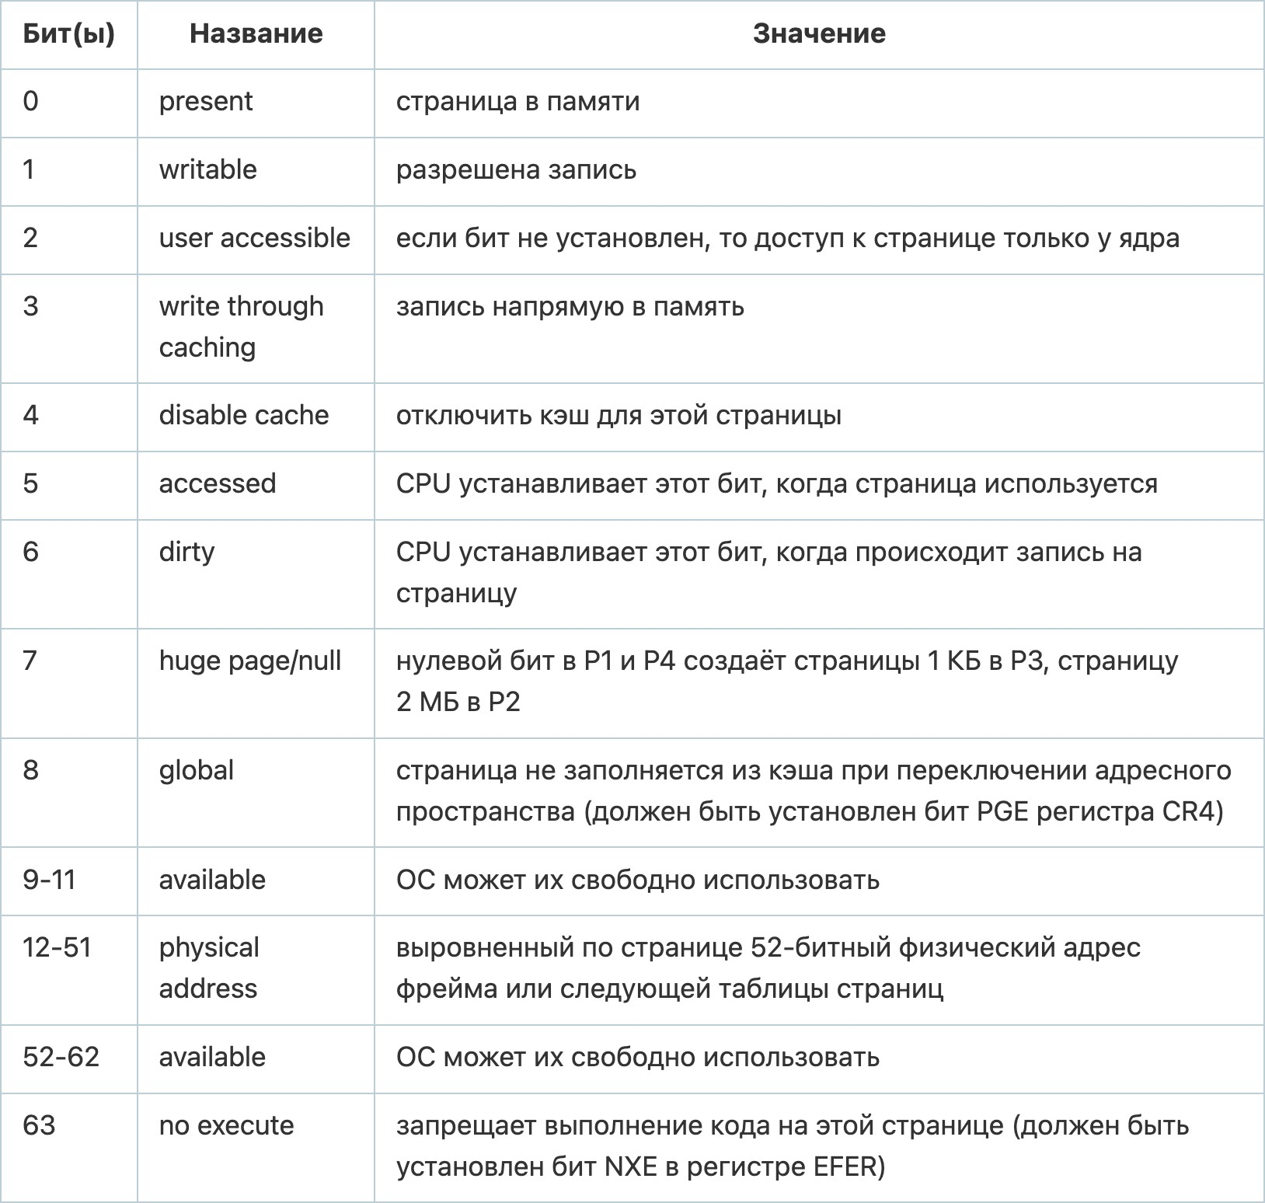
Как выглядят Page Table Entry
Почитать тут

Slide 11
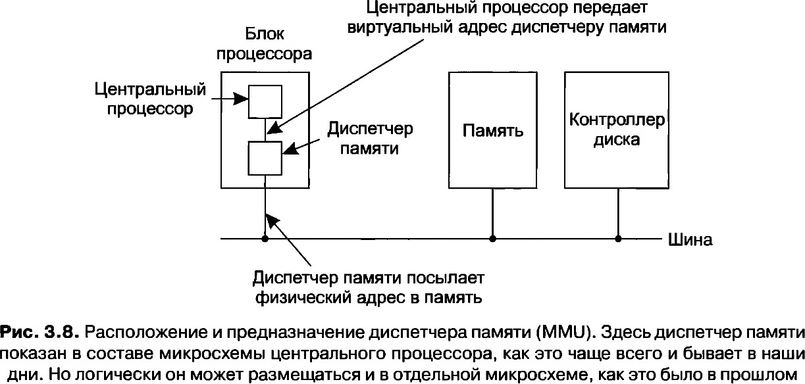
MMU
MMU (Memory Management Unit) - диспетчер памяти. Выполняет трансляцию адресов из виртуальных в физические и наоборот.

Slide 12
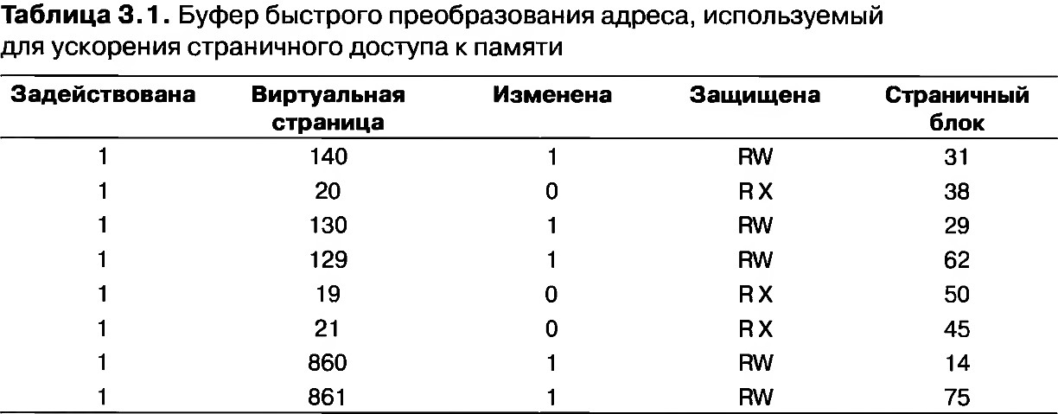
TLB (Translation Lookaside Buffer)
(Всё в режиме ядра)
invlpg [addr] - сбросить вхождение в TLB
mov rax, cr3 ; mov cr3, rax - сбросить все вхождения в TLB

Slide 13
Page Fault
Если виртуальному адресу не поставлен в соответствие физический фрейм ( P (present) == 0), то процессор выставляет исключение PageFault.
Случается при
Swap-файлах
Copy-on-write
Если ещё не было чтения

Slide 14
Виды Page Fault
Минорный
Смысл: в RAM есть нужный фрейм, но нет отображения или фрейм нужно подготовить
Причины:
Есть нужный фрейм, но нет записи в PTE (например, shared library)
Запрошенный фрейм не очищен
Цена: дёшево
Мажорный
Смысл: в RAM нет нужного фрейма
Причины:
Файловый маппинг
Цена: дорого (нужно ходить на диск)

Slide 15
Лимиты
Бывают жёсткие и мягкие
$ ulimit -a
setrlimit / getrlimit
Размер стека по умолчанию = 8Мб
Размер кучи = 128Кб + постоянно растёт

Slide 16
mmap
#include <sys/mman.h>
void *mmap(void *addr, size_t length, int prot, int flags, int fd, off_t offset);
int munmap(void *addr, size_t length);
addr - подсказка, откуда аллоцировать память
length - сколько байт
prot - флаги доступа PROT_NONE/PROT_WRITE/PROT_READ/PROT_EXEC
flags - обновлять ли фреймы у других процессов/файлов
MAP_SHARED - обнволять у всех владельцев
MAP_PRIVATE - приватная версия, Copy-on-Write
MAP_ANONYMOUS - не мапить в файл
MAP_UNINITIALIZED - неинициализировать страницы
MAP_HUGE_2MB, MAP_HUGE_1GB - Huge Pages
fd - файловый дескриптор файла, который мы отображаем
offset - смещение в файле, относительно которого отображаем

Slide 17
Подсказки
madvice – устанавливает политику работы со страницей
mlock / munlock – запрещает вытеснять страницы из памяти
msync – запрос на синхранизацию страниц (flush страницы)

Slide 18
malloc
1) Сначала сдвигает brk, пока размер кучи не составит MMAP_THRESHOLD (128Кб по умолчанию, можно выставить с помощью mallopt)
2) Затем, использует mmap, выделяет анонимные страницы
3) При обращении по адресу происходит page fault ( исключение в процессоре), затем ОС его обрабатывает (мапит фрейм под нужные страницы), возвращает управление процессу, снова пытается выполнить обращение к памяти, успешный успех

Slide 19
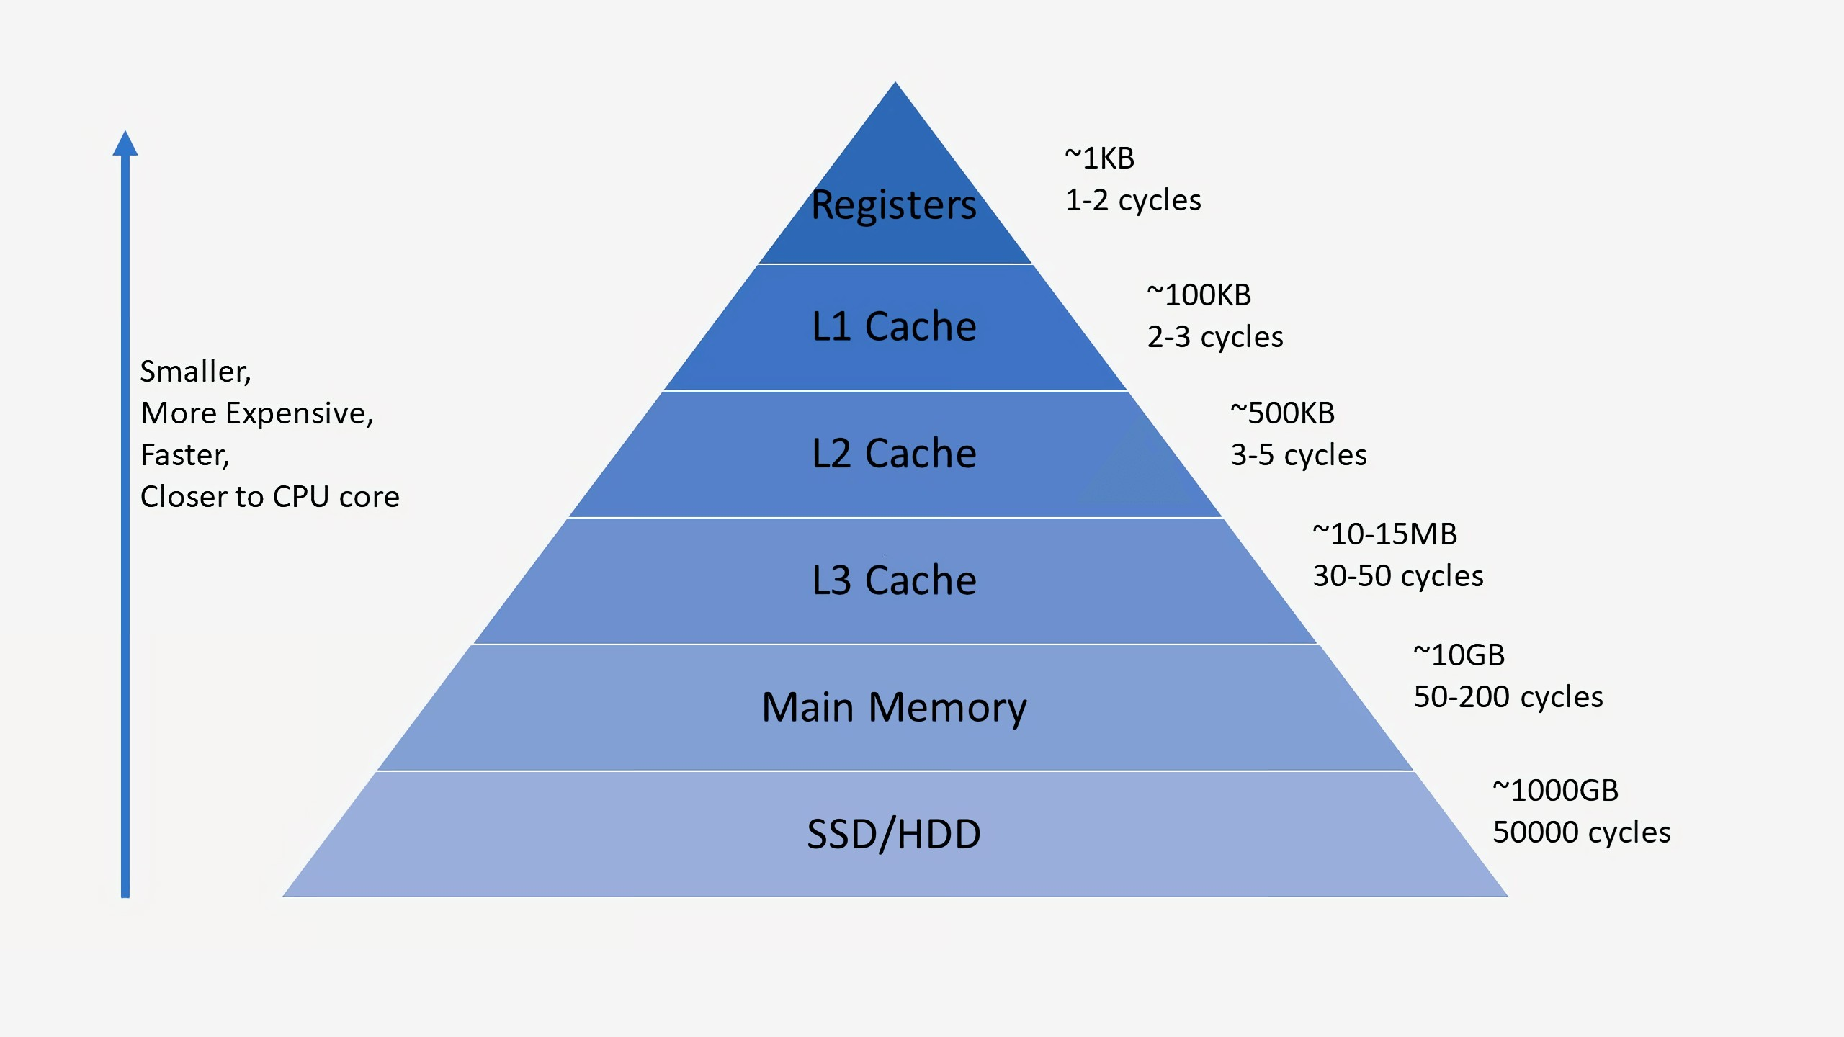
Caches
$lscpu –C
$ls /sys/devices/system/cpu/cpu*/cache

Slide 20
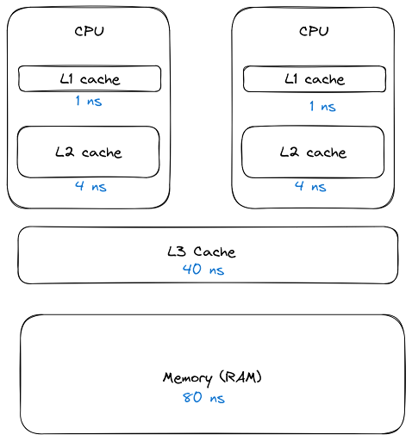
Caches

Slide 21
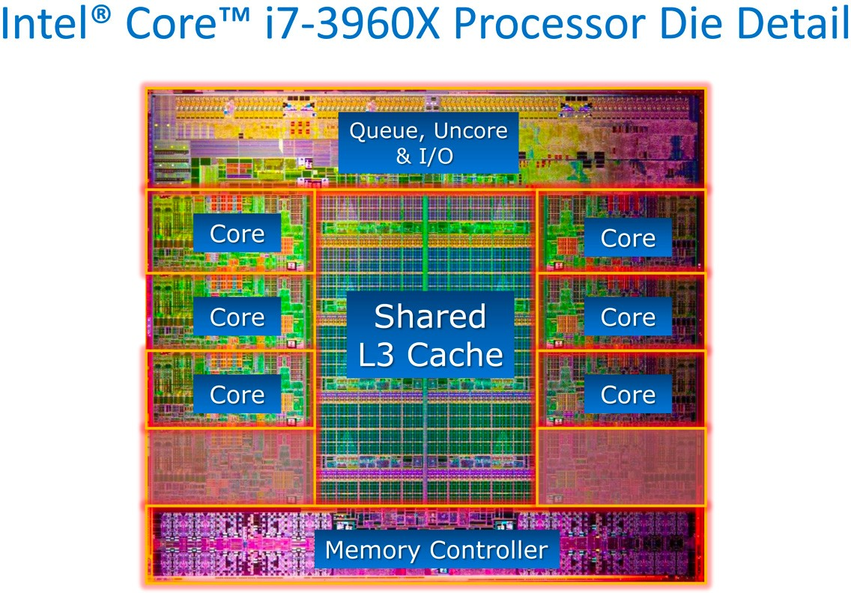
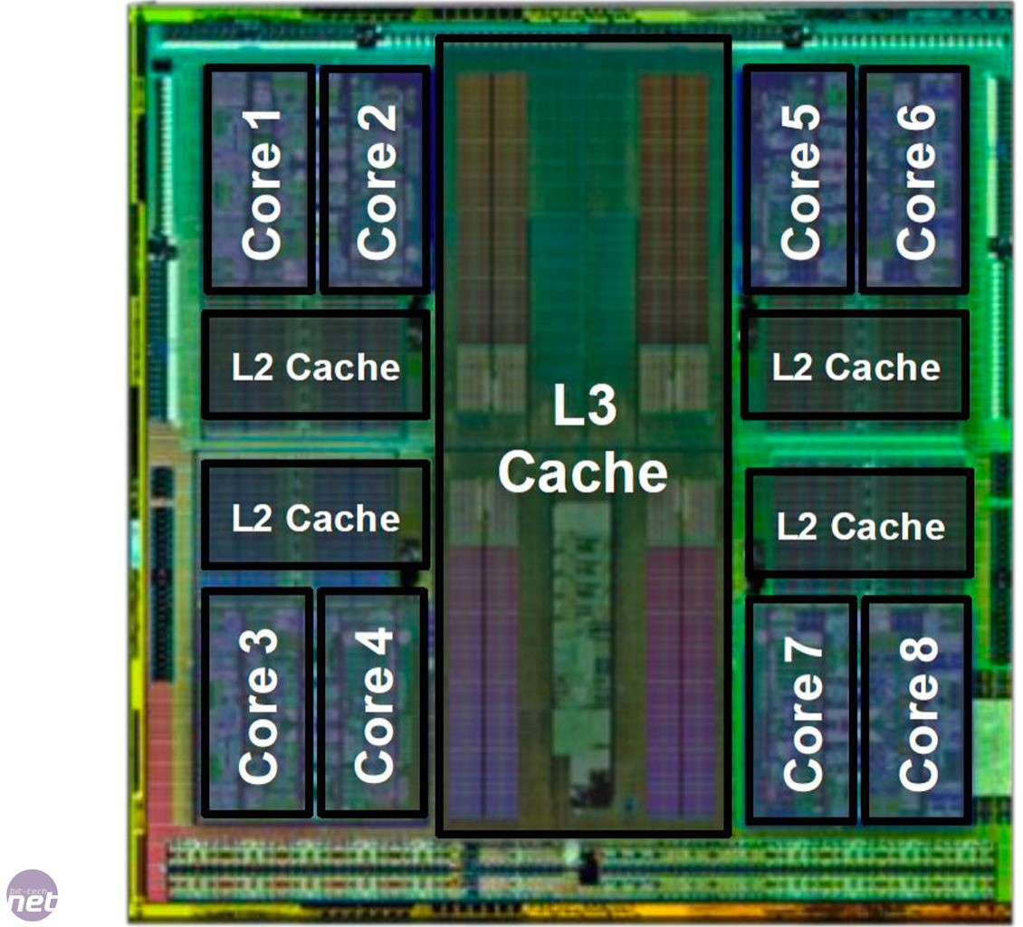
Расположение кэшей на кристалле

Slide 22
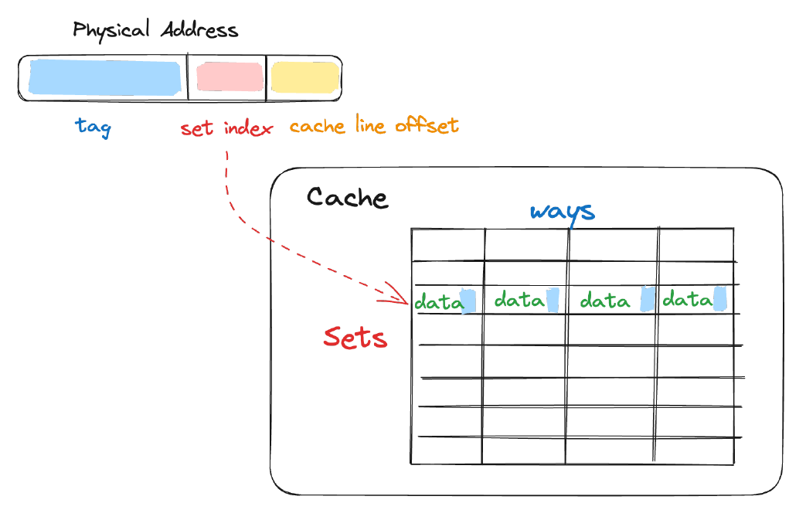
Устройство кэша

Slide 23
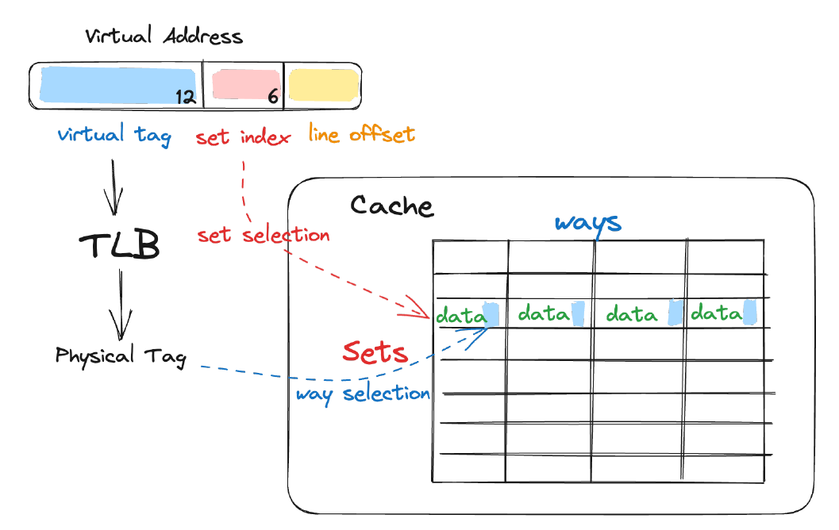
Устройство кэша

Slide 24
Cache misses
Типовые значения:
3-10% для L1
Может быть меньше 1% для L2

Slide 25
Что почитать и посмотреть
Статья на хабре про кэши
What every programmer should know about memory
Лекции Д.С.Северова
Статья на хабре про умножение матриц

Slide 26
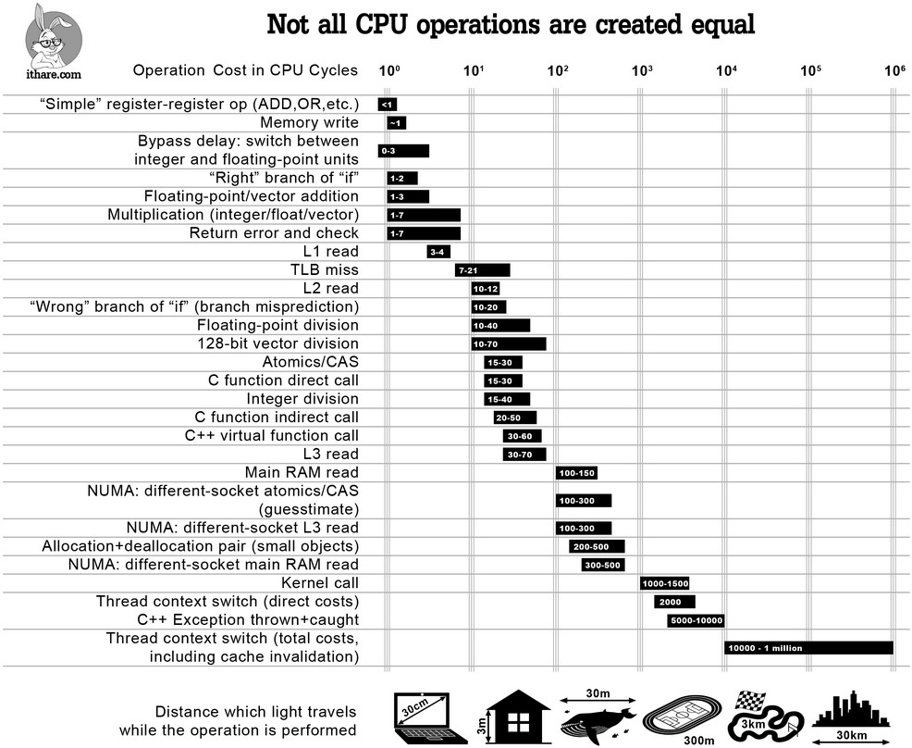
Сравнение скорости операций

Slide 27
ASLR
ALSR - address space layout randomization
Сегменты располагаются по рандомным адресам
Усложняет взлом программы
Замедляет загрузку программы
Усложняет и увеличивает код

Slide 28
Memory overcommitment
А если запросить много памяти у malloc?
OOM-Killer
/proc/self/oom_adj (oom_score)
Почитать здесь

